Slide 1
Farklı Kültürler

Slide 2
Farklı Kültürler
Üzerinde yaşadığımız dünya sadece bir ülkeye ait değil. Dil, din, renk, kültür ve daha birçok farklılıklarımızla biz insanlar bu dünyayı paylaşıyoruz.
Göç: İnsanların ekonomik, sosyal, siyasi ve doğal nedenlerle yer değiştirmesine denir.
** Göçler zorunlu ve isteğe bağlı olarak yapılır.

Slide 3
Göçler
Zorunlu Göç: Bir ülkede yaşayan insanların çişitli sebeplerden dolayı kendi istekleri dışında başka bir ülkeye gitmesine denir.
Örnek: Suriye'deki savaştan kaçıp Türkiye'ye gelen kişiler buna örnektir.
İsteğe Bağlı Göç: İnsanların bulundukları ülkeyi kendi istekleriyle terk
etmesine denir.
Örnek: Aziz Sancar'ın Amerika'daki bir üniversitede çalışması buna örnektir.

Slide 4
Başka ülkelerden gelip ülkemizde yaşayan insanların;
Geleneksel kıyafetleri
Yöresel yemekleri
Konuştukları dil ve
Kültürel özellikleri farklı olabilir
Farklılıklara rağmen bu insanlara;
Saygı göstermeli ve
Hoşgörülü davranmalıyız.

Slide 5
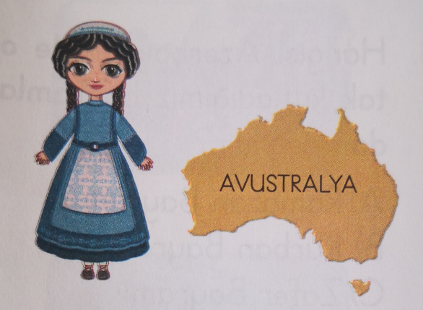
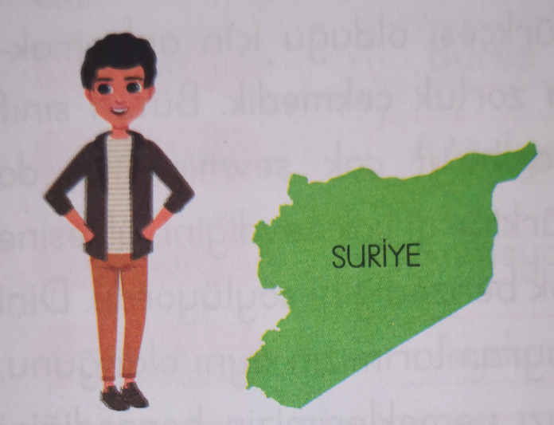
Merhabalar, ben dokuz yaşındayım. Kangurular ülkesi olan Avustralya’nın Sidney şehrinde yaşıyorum.
Kitap okumayı, oyun oynamayı, dans etmeyi ve resim yapmayı seviyorum.
Merhabalar benim adım Mahmut. Ben 9 yaşındayım Suriye’nin Halep şehrinde yaşıyorum.
Kitap okumayı, oyun oynamayı, keman çalmayı ve resim yapmayı seviyorum
Ortak Özellikleri :
Kitap okumak ,
oyun oynamak
ve resim yapmaktır.

